Slide 1
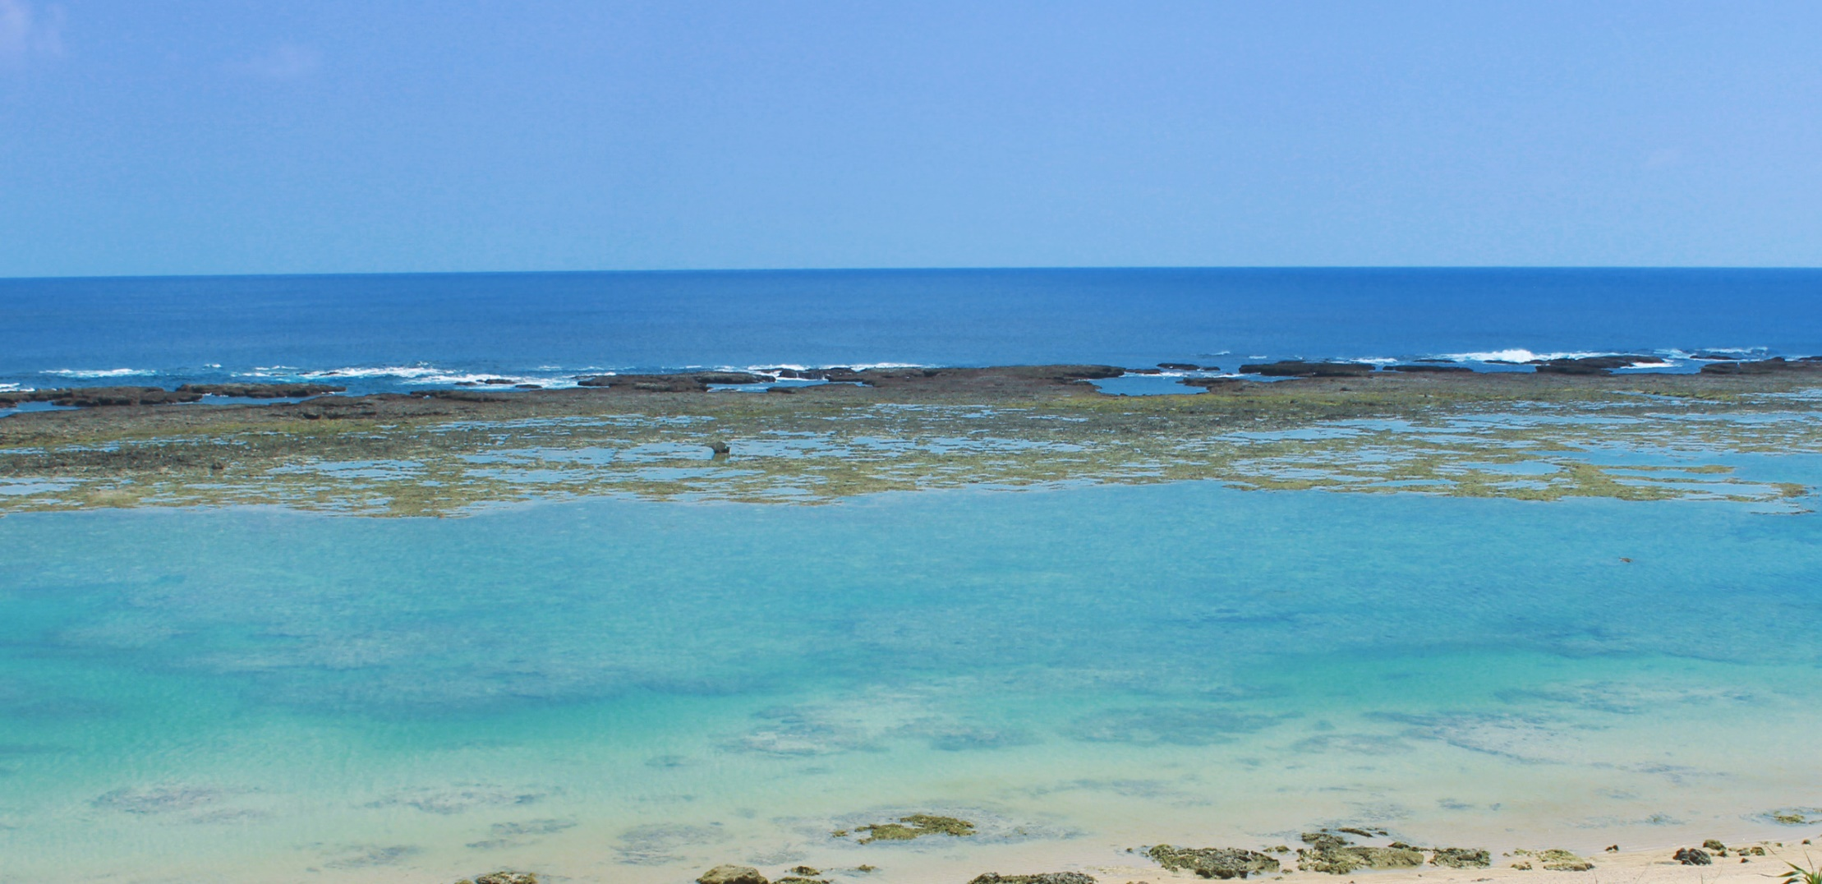
南の島で海風に揺られながら・・・
そんなオフィスはいかがですか？
長寿と子宝のまち お試しサテライトオフィスのご案内
徳之島伊仙町

Slide 2
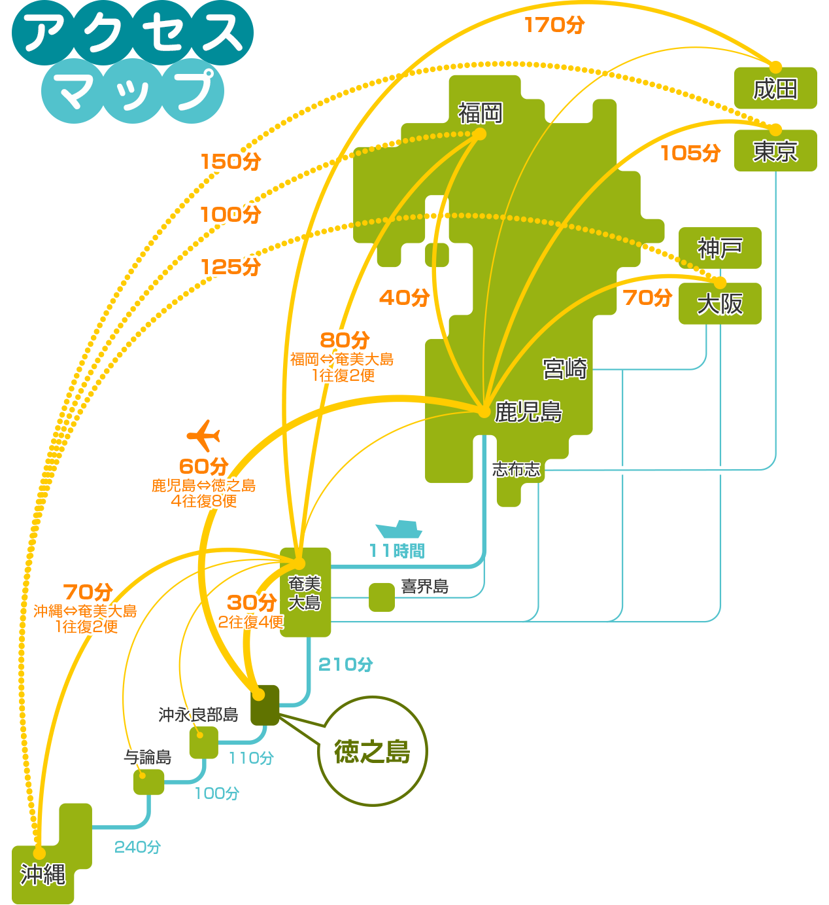
徳之島ってどこにあるの？
◎空のルート
・東京から鹿児島 1時間45分
・大阪から鹿児島 1時間10分
・鹿児島から徳之島 1時間
◎海のルート
・鹿児島 ⇔ 徳之島 約11時間
・奄美大島⇔ 徳之島 約3時間半
・沖 縄 ⇔ 徳之島 約8時間
九州と沖縄の間にある離島です。
うまく乗り継げば、飛行機なら東京から
約3時間半くらいの距離ですよ！

Slide 3
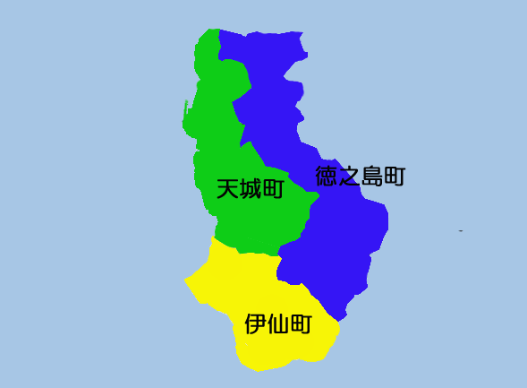
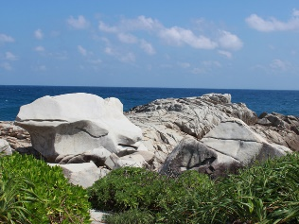
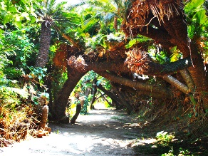
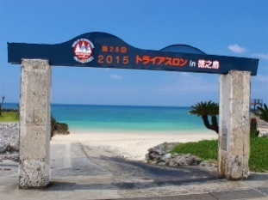
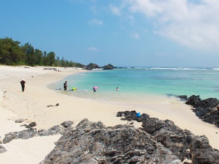
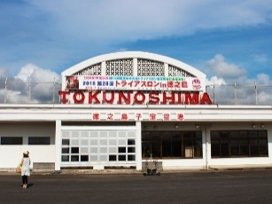
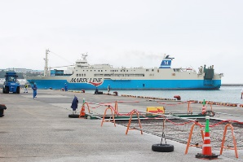
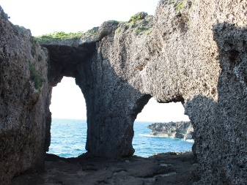
・徳之島ってどんな島
徳之島は人口25,000人。徳之島町、天城町、伊仙町の三町で構成されています。
鹿児島と沖縄の中心に位置しているため、薩摩・琉球の双方から影響を受けており、独特の歴史や文化、生態系を持っています。
また、この島から泉重千代さん、本郷かまとさんなどギネス級の長寿者が出ていることや出生率(2.81)が高いことから、子宝・長寿の島としても知られています。
ムシロ瀬
ソテツ
トンネル
ヨナマビーチ
徳之島空港
畦プリンス
ビーチ
犬の門蓋
亀徳新港

Slide 4
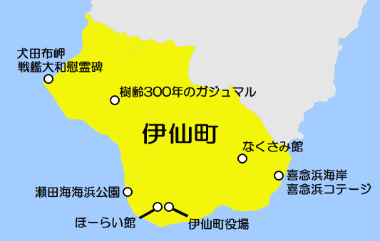
伊仙町マップとデータ
伊 仙 町 マ ッ プ
伊 仙 町 データ
面 積 ： 62.7平方キロメートル
人 口 ： 6650人（令和元年7月現在）
（男：3376人 女：3274人）
世帯数 ： 3482戸（令和元年7月現在）
気 候 ： 亜熱帯性海洋気候
平均気温 21.1度
主要産業 ： 農業
サトウキビ、ばれいしょ、
マンゴーなどが中心
畜産

Slide 5
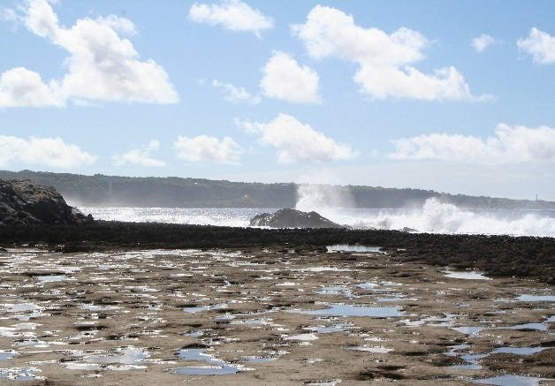
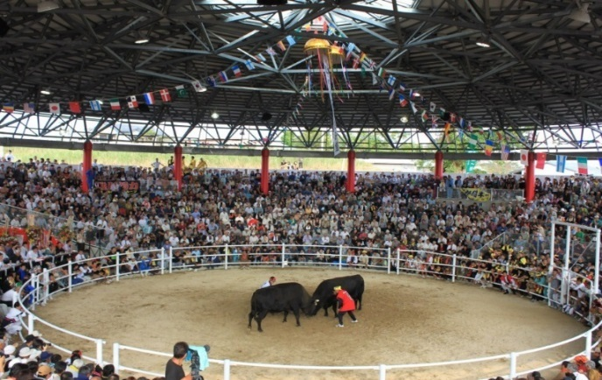
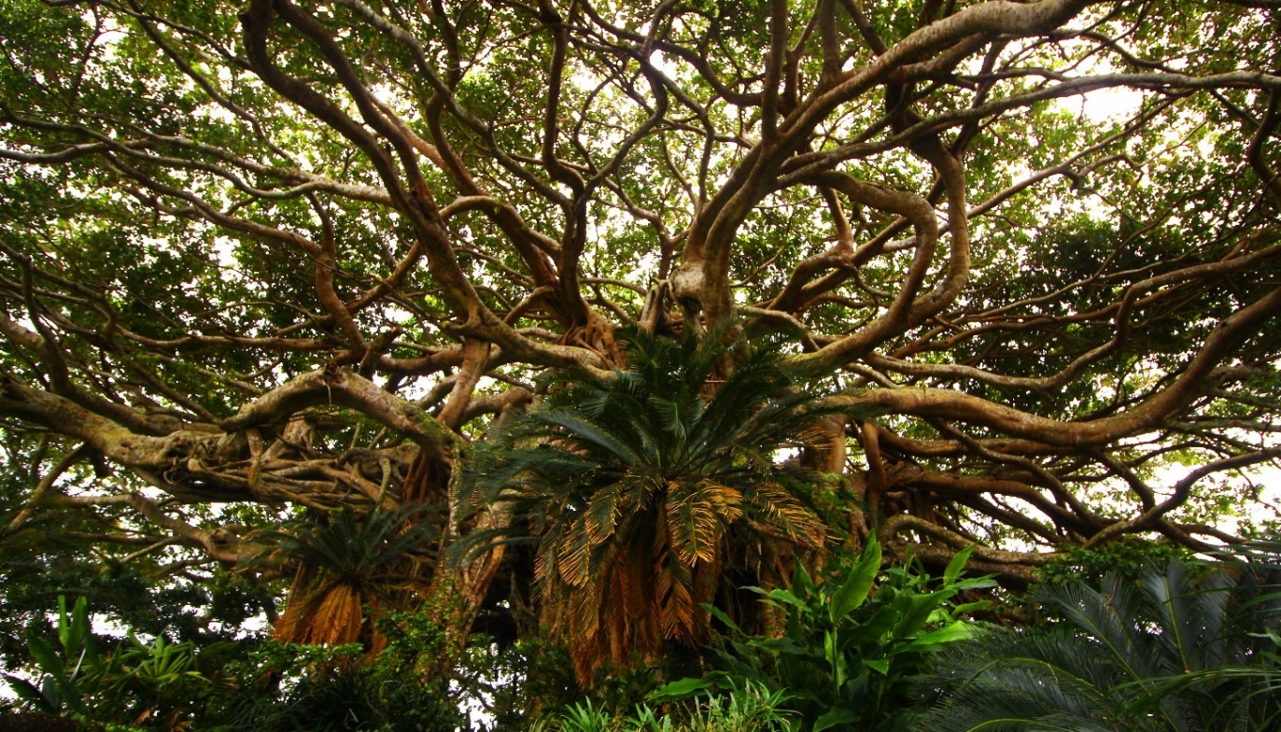
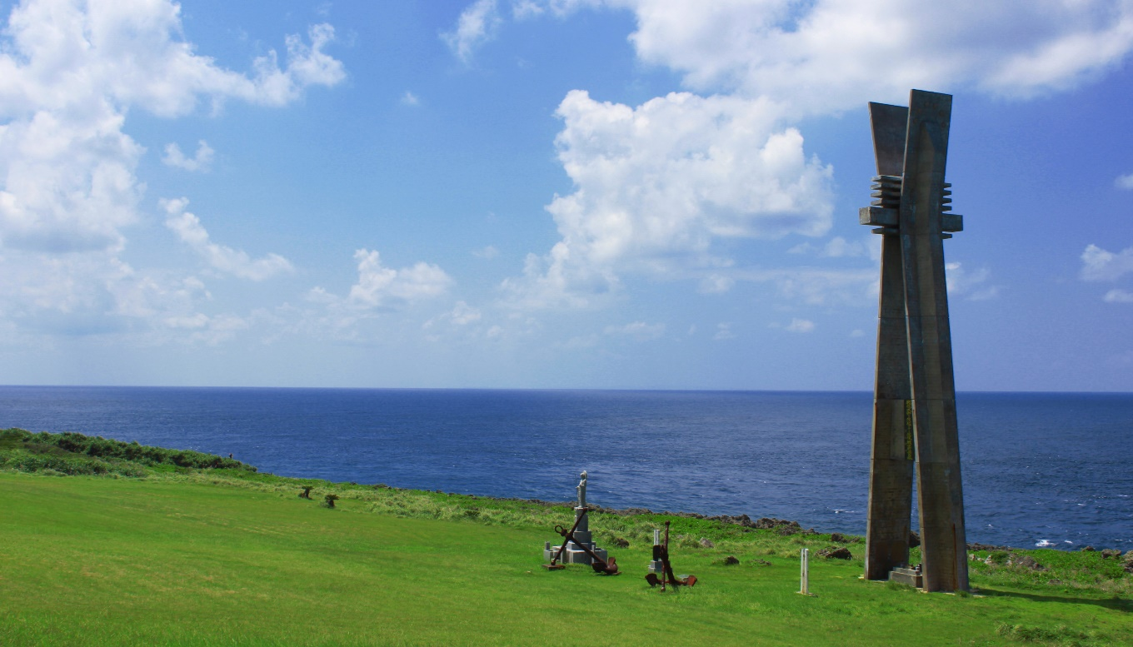
・見どころいっぱいです！
闘牛大会
塩田 ミヤトバル
阿権集落 樹齢300年といわれるガジュマルの樹
長い年月で育まれてきた手つかずの自然が残る伊仙町には、観光地としての魅力もたっぷりな場所。
奄美十景 犬田布岬と戦艦大和の慰霊碑

Slide 6
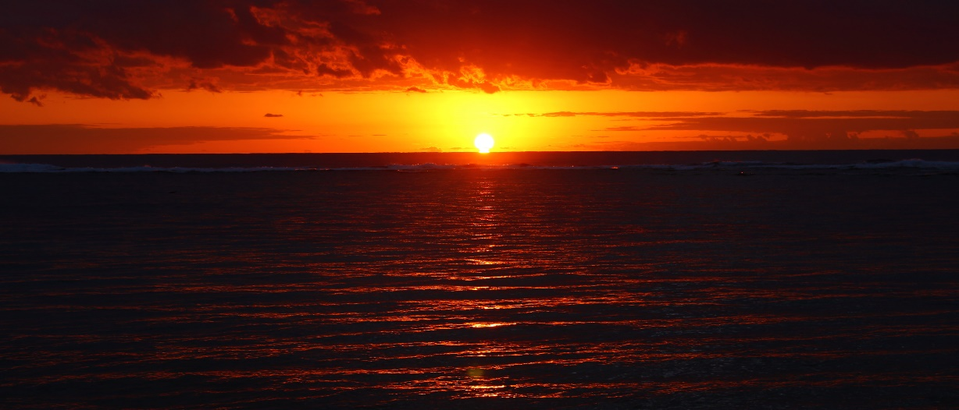
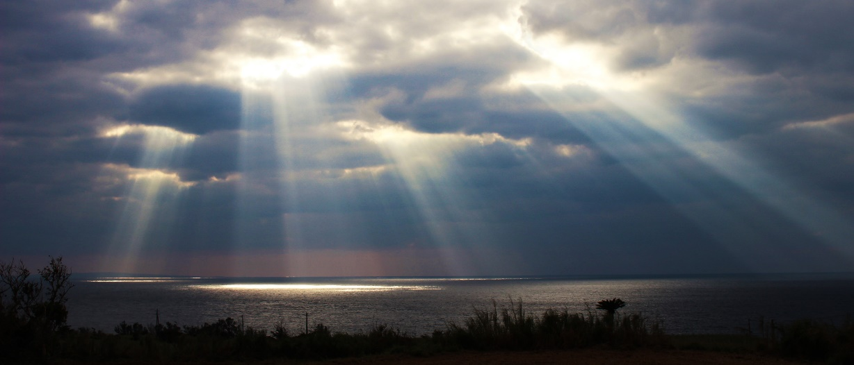
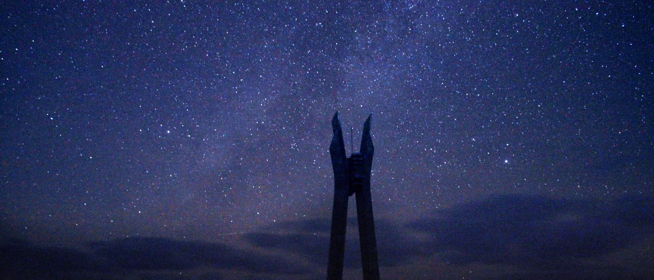
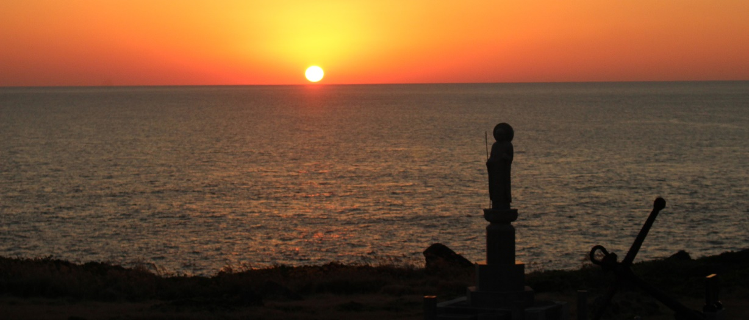
・日々、日々発見の風景
刻一刻と変わって行く自然の風景。日々の風景に、ただただ感動・・・
喜念浜から昇る朝日
高台から臨む天使の梯子
戦艦大和記念碑と満天の星空
犬田布岬から見る夕日

Slide 7
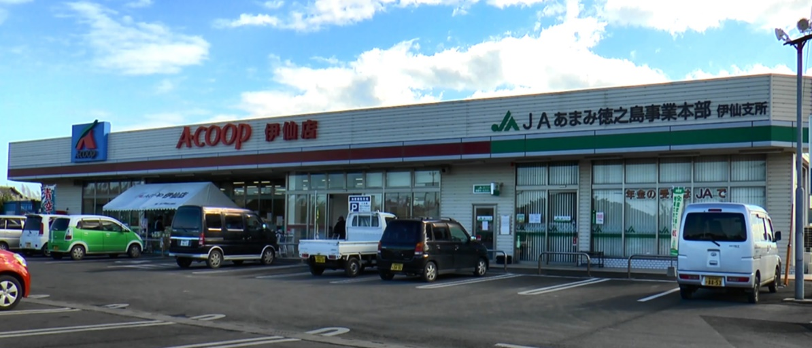
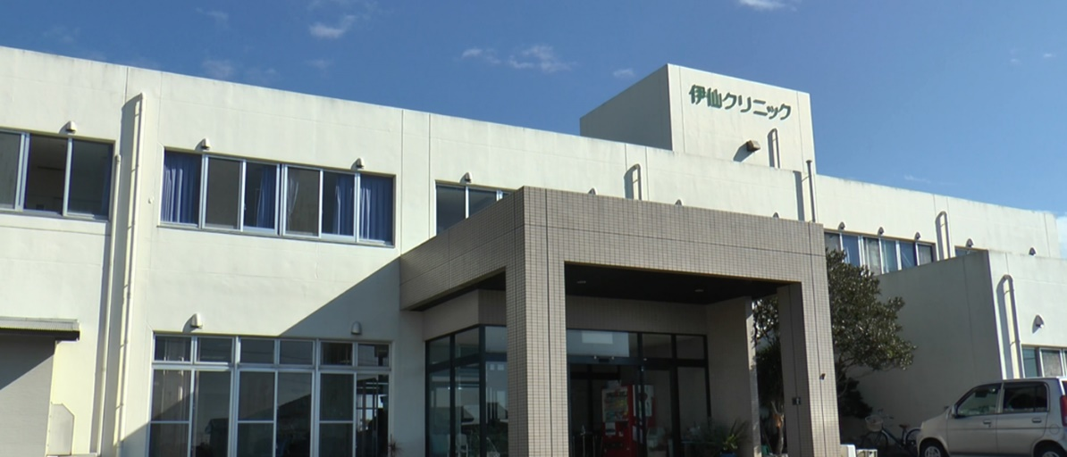
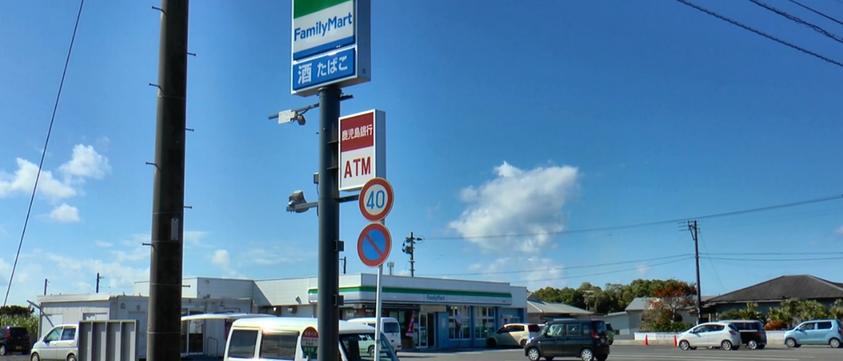
・生活も意外（？）に便利なので安心
町内には、スーパーや24H営業のコンビニや病院、100円ショップ、もちろん金融機関や郵便局もあり、生活環境も整っています。日々の生活の中で、特段不便に感じる事は無いかと思います。

Slide 8
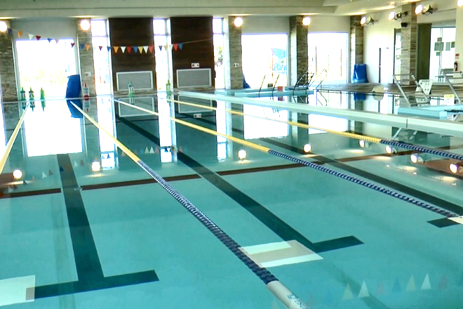
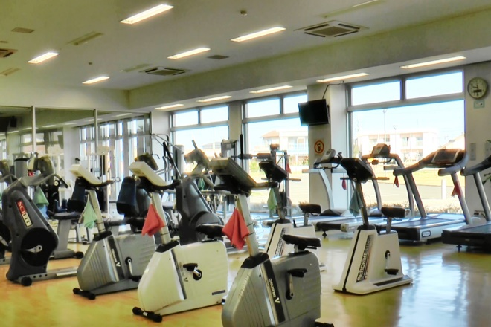
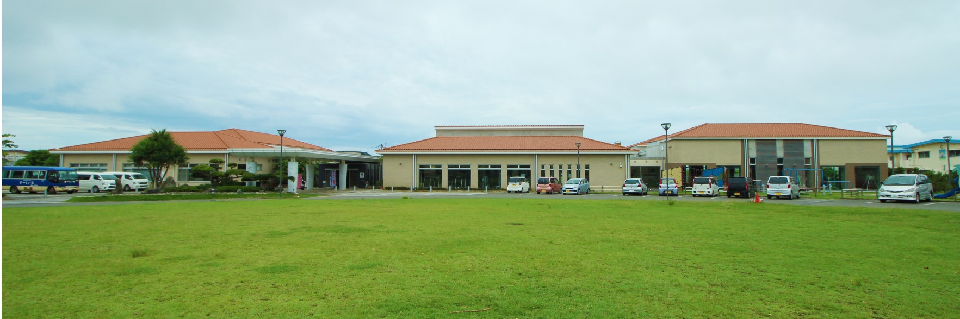
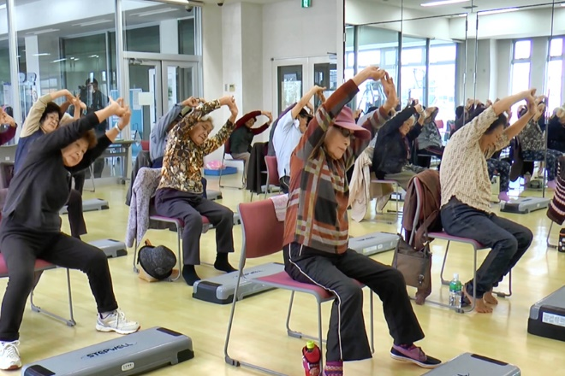
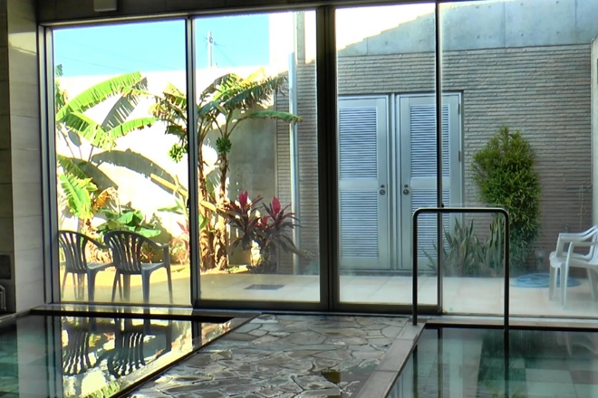
・ほーらい館で健康に
「ほーらい」と喜びや楽しみという意味。「ほーらい館」はみんなが元気に健康に楽しく集まれる場所なんです。
温水プール
トレーニングジム
徳之島交流広場 ほーらい館
伊仙町自慢の健康増進施設です。伊仙町で働きながら、健康作りにもチャレンジ！
運動ｽﾀｼﾞｵ
温浴施設

Slide 9
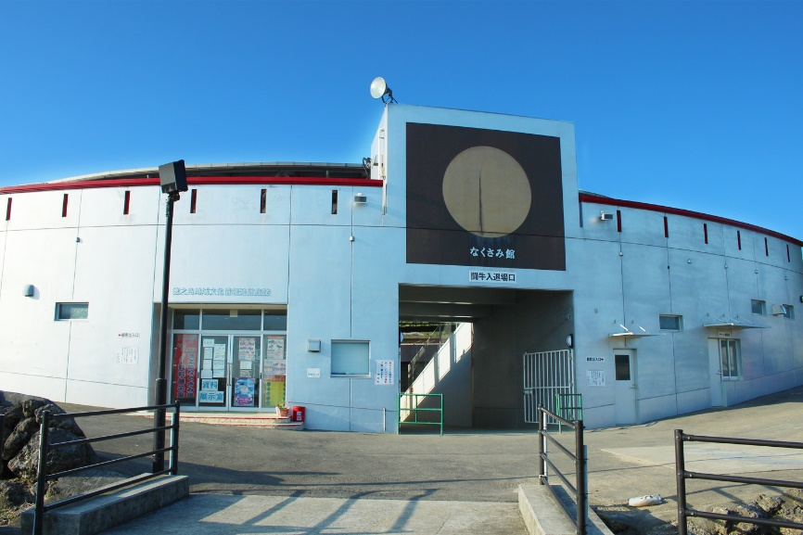
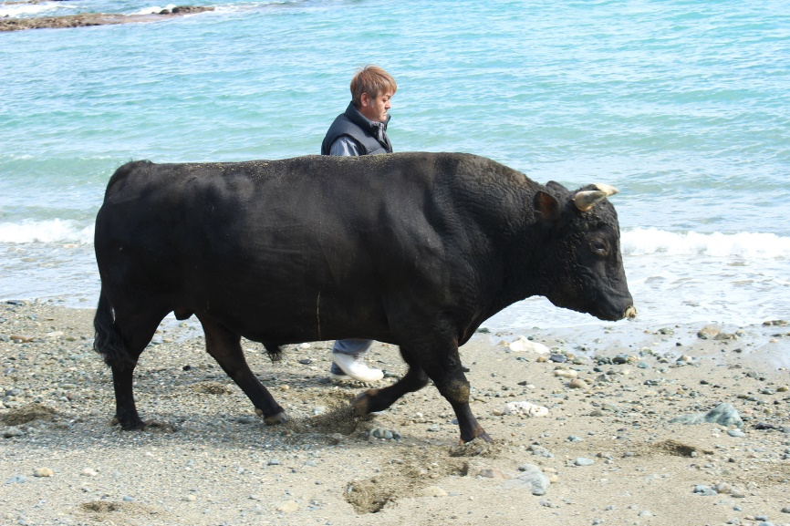
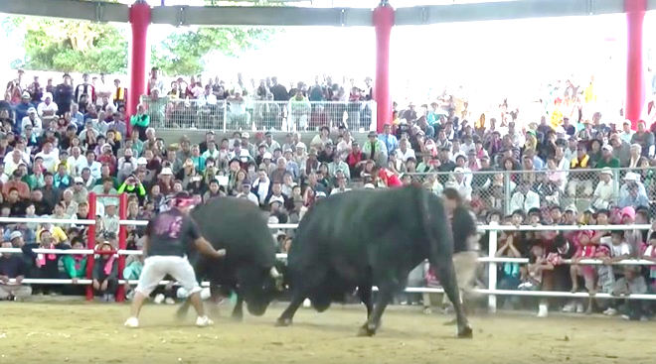
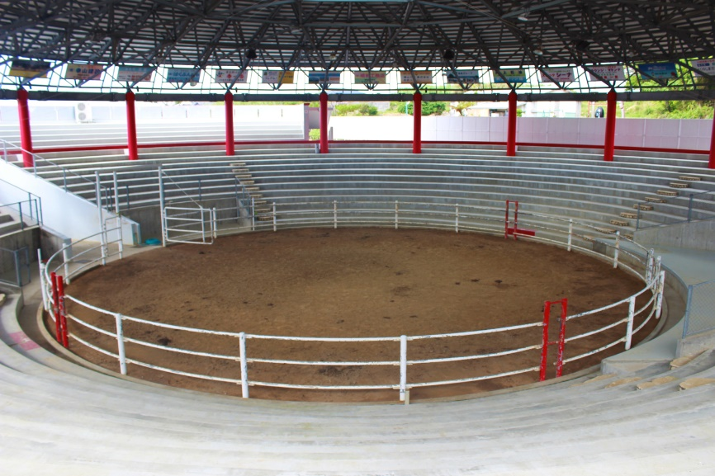

・闘牛を楽しもう！
徳之島の代表的な文化である闘牛。400年前から行われています。
なくさみ館
闘牛の散歩の様子
町のいたるところで、牛を散歩している様子や世話をしている様子が見られます。
闘牛
大会
ポスター
闘牛場

Slide 10
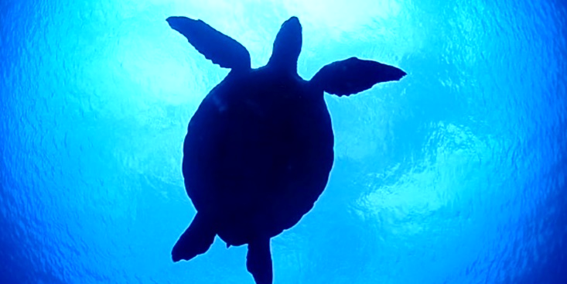
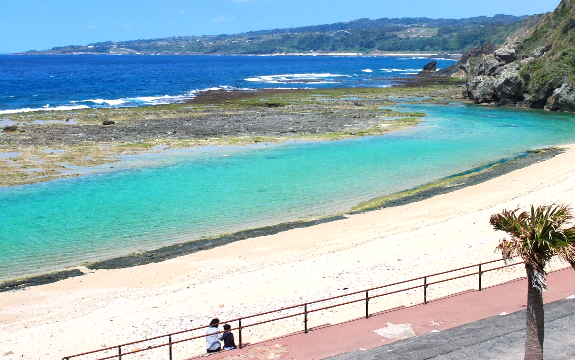
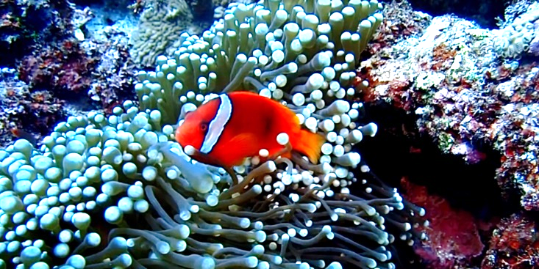
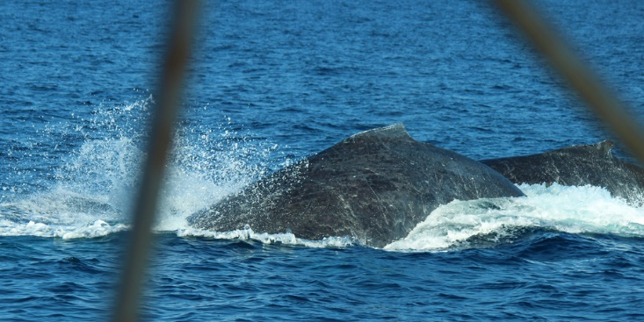
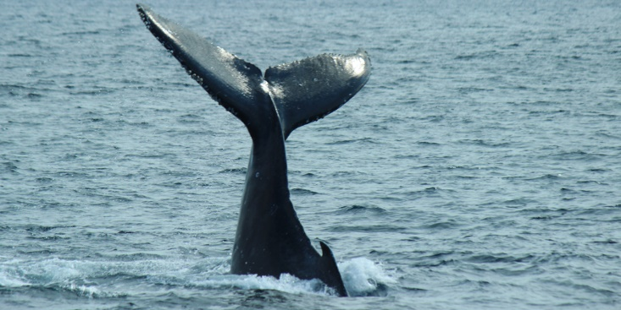
・休みの日は海のレジャーを満喫！
冬になると、クジラが回遊してくるので、ホエールウオッチングが楽しめます。
◎瀬田海海浜公園
徳之島の海は、ダイビングスポットとしても、評価が高い海ですよ。
町内の海水浴場、海水浴を楽しんだり、ぼーっと時間を過ごしたり。

Slide 11
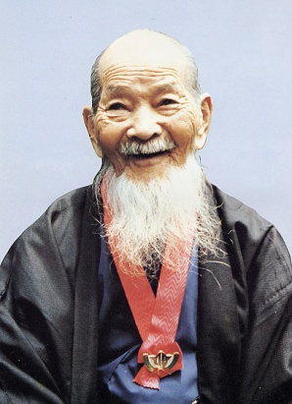
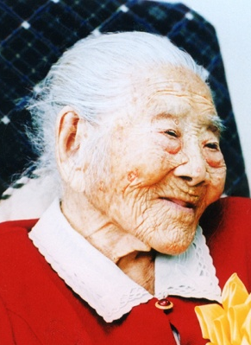
長寿と子宝のまち伊仙町
・長寿世界一： 泉 重千代翁（120歳）
本郷 かまと媼（116歳）
・合計特殊出生率：２．８１人（2期連続全国No.１）
・１００歳以上高齢者（百寿率） ２７．４人
（平成２８年７月４日現在）

Slide 12
長寿と子宝のまちでサテライトオフィス事業
事業目的
本町では、総合戦略で「伊仙町における安定した雇用を創出する」や「伊仙町へのひとのながれをつくる」ということを基本目標に掲げている。首都圏のサテライトオフィス設置に前向きな企業にお試しオフィスワークを実践していただき、企業側のニーズを把握した上で、本格進出（オフィス開設、地元との新たなビジネス創出、健康経営の課題の克服、関係人口の構築等）に向けたアプローチを行っていく。

Slide 13
お試しサテライトオフィス申込み方法及び条件について①
１ お試しサテライトオフィスお試し期間 ： ８月１日（木）～１月３１日（金）
２ 事 業 主 体 ： 伊仙町 （ 担当：未来創生課 ）
３ お試しサテライトオフィスについて ： 古里集落 伝泊
４ 募 集 対 象 団 体 ： １）伊仙町に興味があり、本格的に進出を検討して頂ける企業
２）テレワークに適した業態の企業や学術研究機関
３）公序良俗に反していない団体
５ 同 一 期 間 内 で の 引 受 け団体数 ： １団 体
６ １ 団 体 あ た り 引 受 け 可 能 期 間 ： ３日～７日間 ※左記より長短の希望については相談ください。
７ １ 団 体 あ た り 引 受 け 可 能 人 数 ： １～２名程度 ※左記以外の人数については相談ください。
８ 申 込 み 受 付 に つ い て ：7月２２日(月)より受付開始。希望滞在日の２週間前までにご連絡ください。

Slide 14
お試しサテライトオフィス申込み方法及び条件について②
９ 申 し 込 み 方 法 ： 伊仙町役場HP サテライトオフィス専用ページより申し込み用紙（エクセル）をダウンロードし、
必要事項を入力の上、メールにてお申し込みください。
＊メールタイトルは必ず『お試しサテライトオフィス希望』とご記載ください。
１０ 申 込 先 ： 伊仙町 mail isencho@po.synapse.ne.jp （ サテライトオフィス担当 上木・松岡 ）

Slide 15
お試しオフィスを実施する企業に対する補助及び支援
1） お試しサテライトオフィスを希望する場合
① 伊仙町～東京（羽田)までかかる旅費を本事業により全額補助いたします。
② 徳之島空港まで往復送迎いたします。
③ 住居及び生活用具一式は、本事業により無償貸与いたします。
④ 食費は自己負担となります。
※航空チケットはこちらで手配いたしますので、事前にご相談ください
町滞在時の専用車について
① 町滞在時の専用車を本事業で無償貸与いたします。
② 町内のガソリンスタンドを利用していただければ、ガソリン代を町で全額負担いたします。
③ 事故発生時の免責条項があるのでご注意ください。

